Slide 1
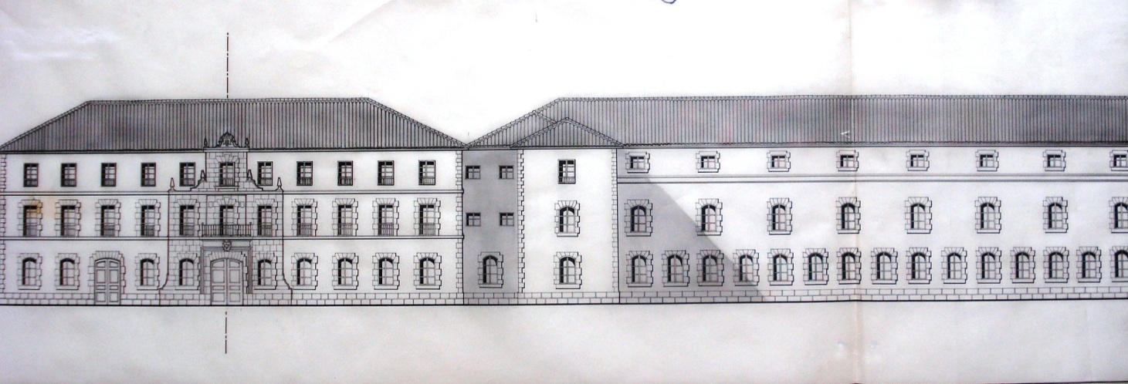
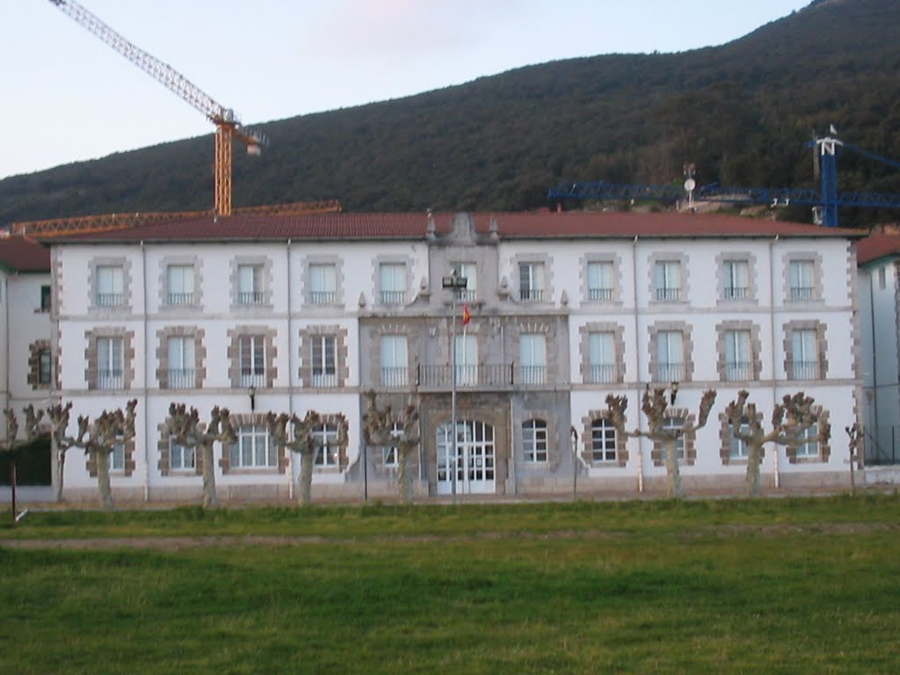
Patronato Militar Virgen del Puerto, Santoña, testimonios gráficos de su historia, antigua y reciente, en 5 décadas inolvidables
Joaquín Aznar Mendiola
Juan Santiago Martín Duarte

Slide 2
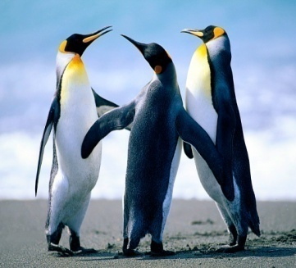
Agradecimientos
No puedo menos de empezar agradeciendo en primer lugar al Ejército de Tierra, gracias al cual existe el colegio, siendo su delegado actual en esta tierra el Coronel Director del Patronato Militar; nuestro agradecimiento por su deferencia al dejarnos celebrar, (en este mismo lugar donde estudiamos hace ya muchos años), el 55 aniversario de su creación.
A Manuel Hueto, y su hermano Jesús, quienes junto a José Mª del Rey, Joaquín Aznar, Carlos Bitaubé, Jesús Barrallo, Rufino Arias y Jaime González Merino, crearon el germen y lazo de unión de tantos compañeros/as, a través de la página web del Patronato, así como el posterior blog “Pingüinos y pastoras”.

Slide 3
De forma particular, quiero agradecer a Joaquín Aznar y Jaime Merino, su amistad y deferencia al compartir recuerdos conmigo. Muchas gracias por echarme una mano, (y no al cuello), en esta presentación ya que también está realizada por cada una/o de vosotras/os.
A todos los compañeros y compañeras que estudiamos aquí, y de quienes me gustaría poner vuestro nombre y apellido pero que por espacio y tiempo he de dejar “en la nube”, como se dice ahora. También a todos/as aquellos/as, que por una u otra causa no han podido venir. Y en especial a quienes se encuentran en “misiones” en el extranjero y precisamente no como misioneros con hábito y cruz, sino nuestra bandera y espada.
Y por supuesto a quienes ya no están entre nosotros, porque se han marchado antes de tiempo a ese lugar eterno, cubierto por un cielo azul y sol brillante, para caminar por ese viejo muelle donde atracan los barcos de todas las banderas, y al que algún día, también nosotros tendremos que viajar.

Slide 4
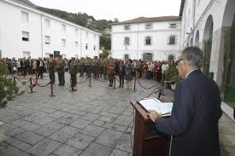
Todos y todas estamos hoy aquí, porque sencillamente somos la memoria que tenemos y la responsabilidad que asumimos al recordar nuestro colegio; sin memoria, no seríamos nosotros, y sin responsabilidad por mantener estos recuerdos, quizás no mereciésemos estar hoy aquí.

Slide 5
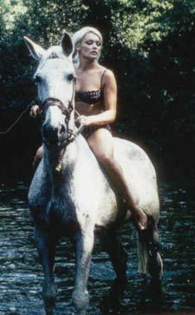

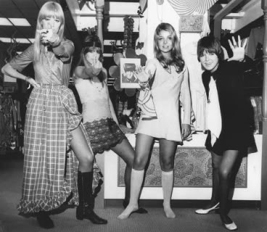
Años 60
Pero comencemos por aquellos años 60
Comenzaba 1960 y parecía que la apertura llevaría a la transición, encaminándonos poco a poco hacia la democracia. En nuestros oídos, se escuchaban eslóganes como: “el aroma de mi hogar” de Heno de Pravia, mientras nuestra vista se alegraba con el pretendidamente sensual paseo de una dama a lomos equinos anunciando el brandy Centenario Terry.
Con qué poco nos conformábamos, o nos dejaban conformar.
Y como el idioma ingles era estudiado y comprendido entonces por muy pocos españoles, el nombre de nuestra ginebra “Fockink” sólo causaba sorpresa en Inglaterra.

Slide 6
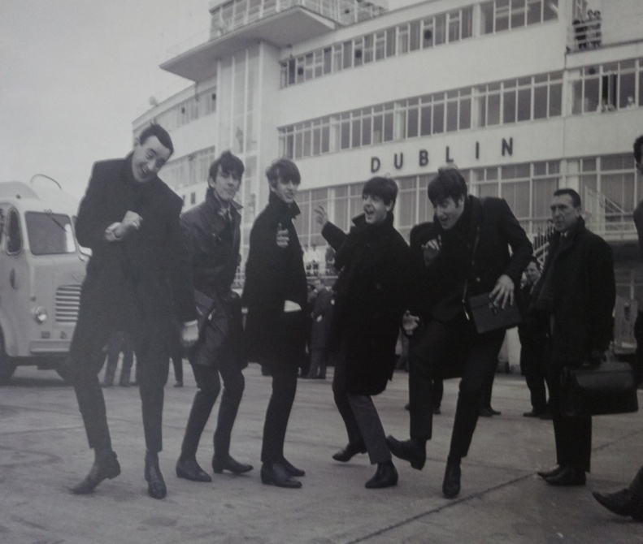
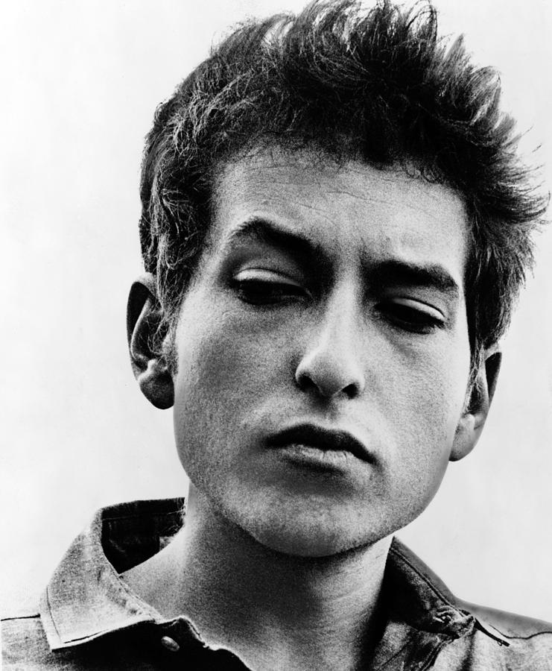
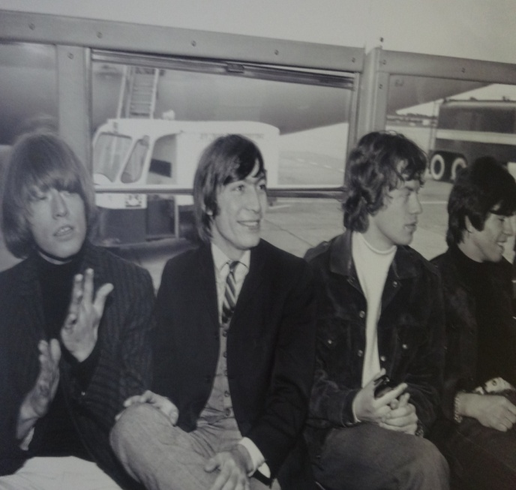
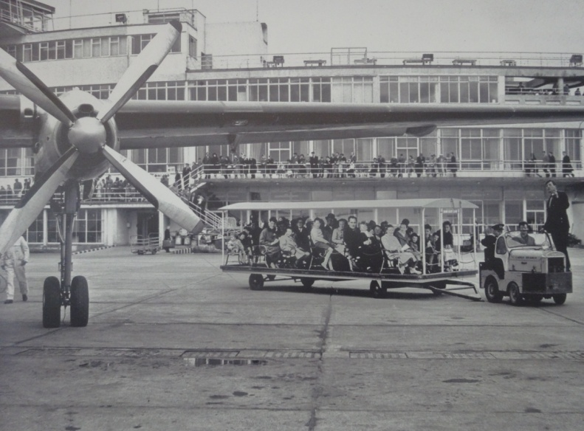
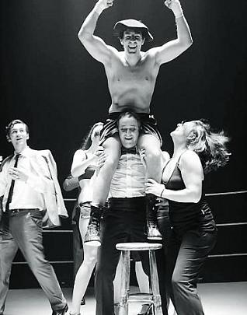
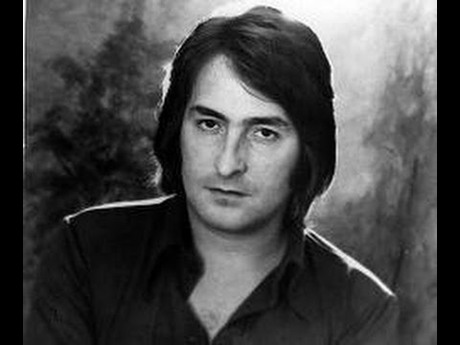

Fueron años donde los Beatles saltaban en los aeropuertos, Bon Dylan miraba extrañado a Urtain por lo de la “España con dos cojones”, los Rollings Stones comenzaban a cantar como palmeros, los autobuses de transporte en Barajas no tenían puertas ni ventanas y las tristes baladas de Nino Bravo a finales de los 60 nos llegaban al corazón.

Slide 7
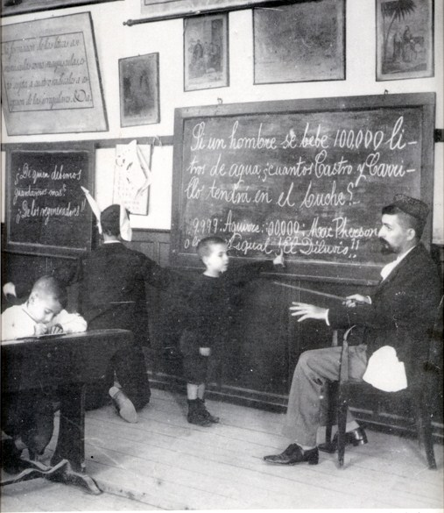
Eran tiempos en los que la escuela, el niño y los libros se unían, y aunque los castigos eran más que habituales, ningún pequeño perdía la autoestima ni se traumatizaba por las represalias recibidas al haber sido “burro”, con orejas y todo como el de la fotografía.
Pero comencemos desde el principio: el inicio de nuestro querido Patronato Militar Virgen del Puerto, en Santoña.

Slide 8
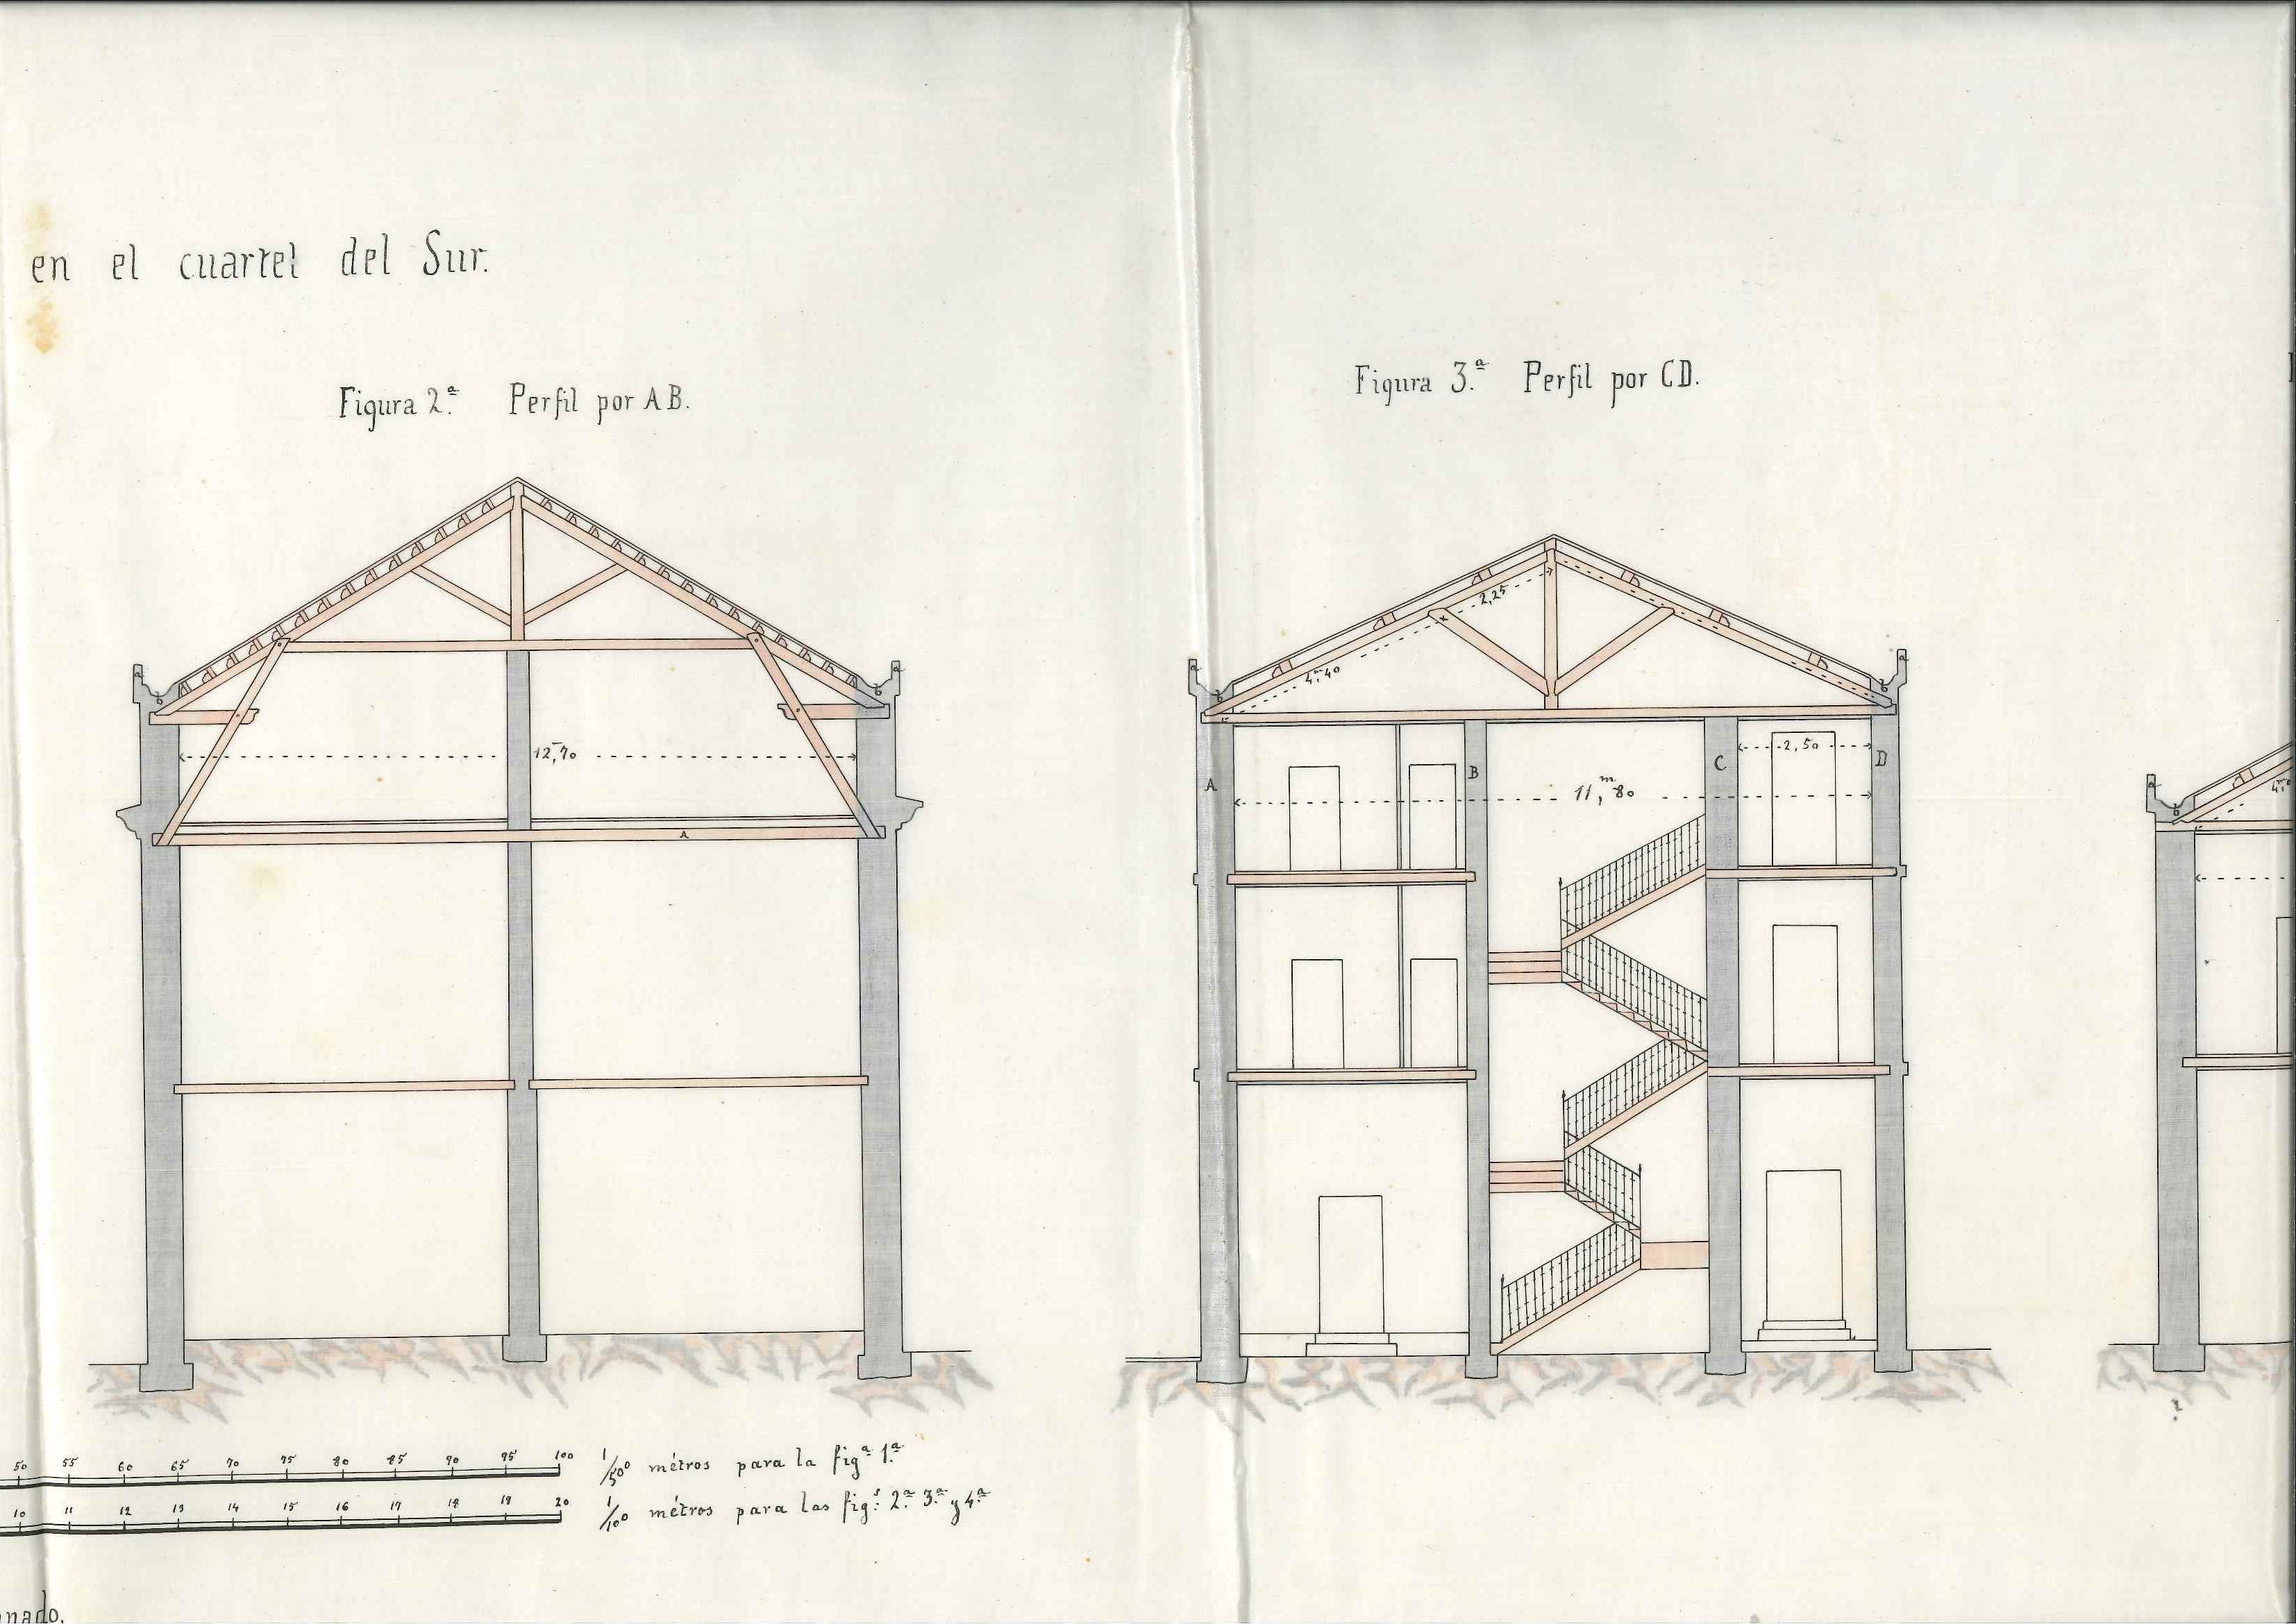
En este antiguo plano de 1882 ya aparece el Proyecto de
Reparación del viejo Cuartel del Sur, redactado en 1882 e
inventariado en 1884.
Sin embargo, sería a mitad del siglo siguiente cuando esto
se llevase a cabo, para nuestra suerte, y la de Santoña.

Slide 9
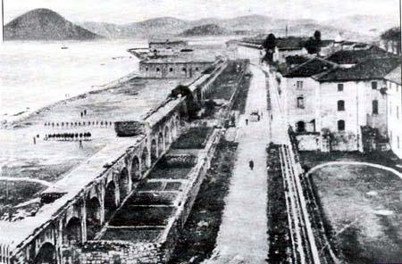
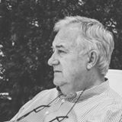
En esta fotografía de 1890, se observa el viejo Cuartel de Infantería
que se transformaría en 1960 en internado escolar.
Los planos del Proyecto de Adaptación de aquel viejo cuartel,
se hallan en el archivo de la Comandancia Central de Obras de
Madrid, lugar donde ha tenido que investigar concienzudamente
durante muchas y muchas horas, nuestro compañero de fatigas
y buen amigo Joaquín Aznar Mendiola.

Slide 10
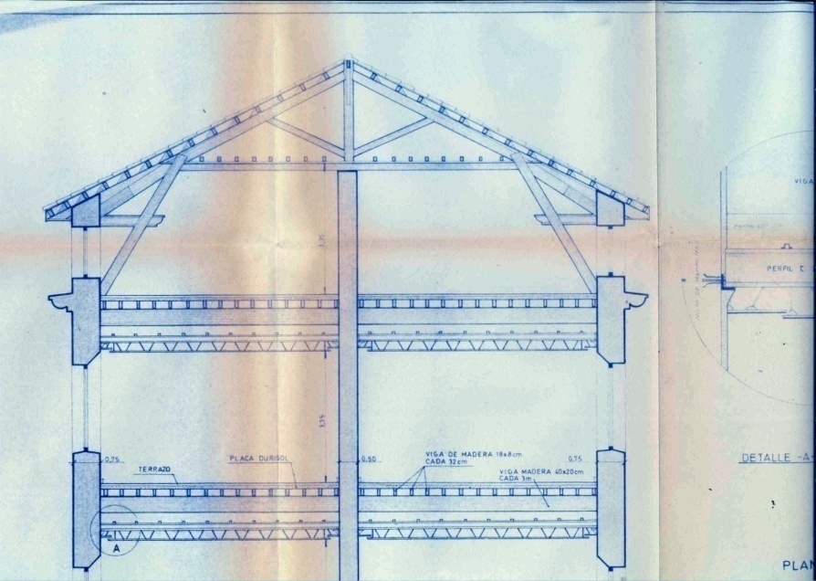
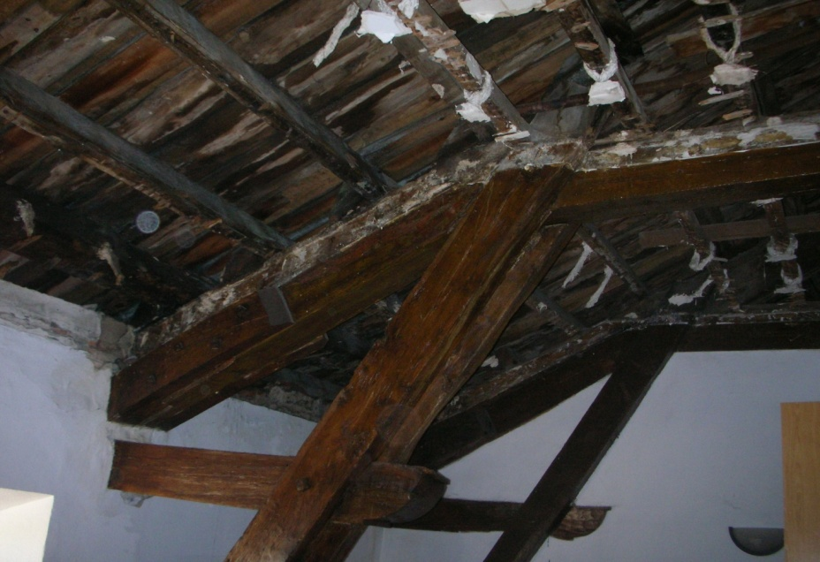
A
Aquella antigua construcción con vigas de madera (cerchas) de
la cubierta, ha seguido vigente hasta el atentado terrorista
del 2009.
Aquellas magníficas estructuras de madera (cerchas) aparecieron entonces bajo la cubierta, tras la explosión del citado año, aunque existen algunas fotografías con los alumnos internos posando bajo ellas. Visitando ayer tarde la última planta del edificio situado a la izquierda de nuestro patronato, uno de los dormitorios, se puede ver perfectamente esa bonita estructura.

Slide 11
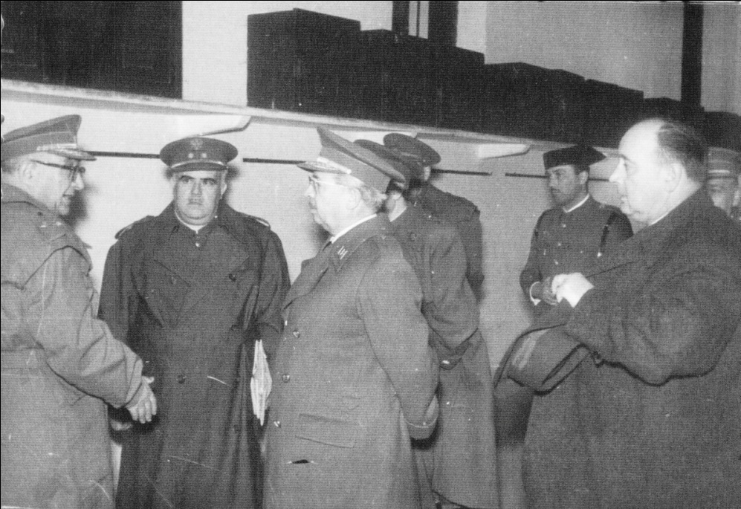
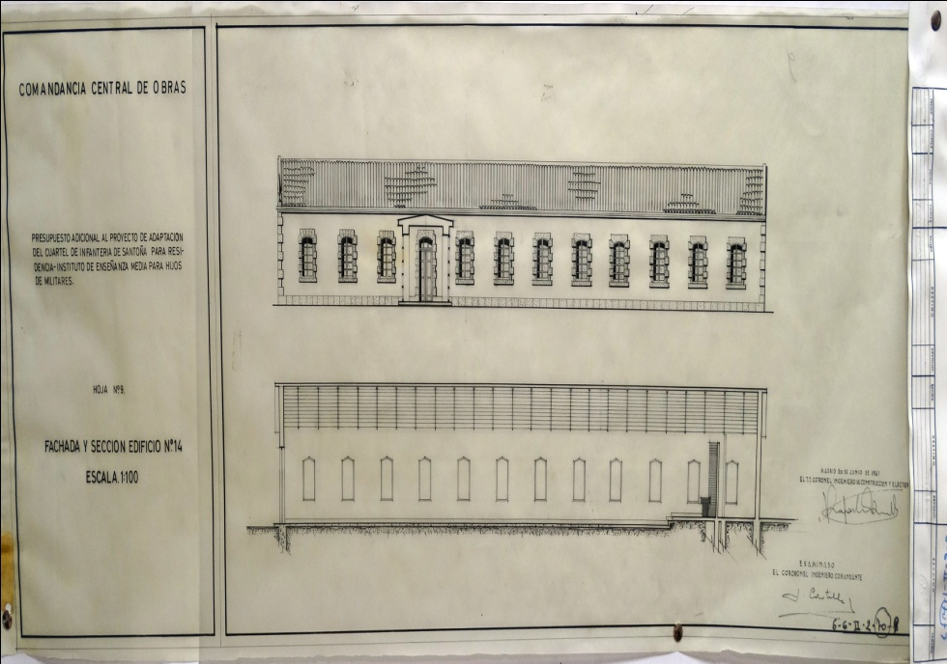
Precisamente fue D. Rafael Aznar Ortiz, Ingeniero de
Armamento y Construcción, Arquitecto, y (padre de nuestro compañero Joaquín), quien a principios de 1960 redactó el proyecto de reforma de aquel viejo cuartel. Haciéndose cargo de la dirección de obras del mismo, junto al general D. Julián Azofra Herrería, en ese momento Director de Fortificaciones y Obras, en la Comandancia Central de Madrid.

Slide 12
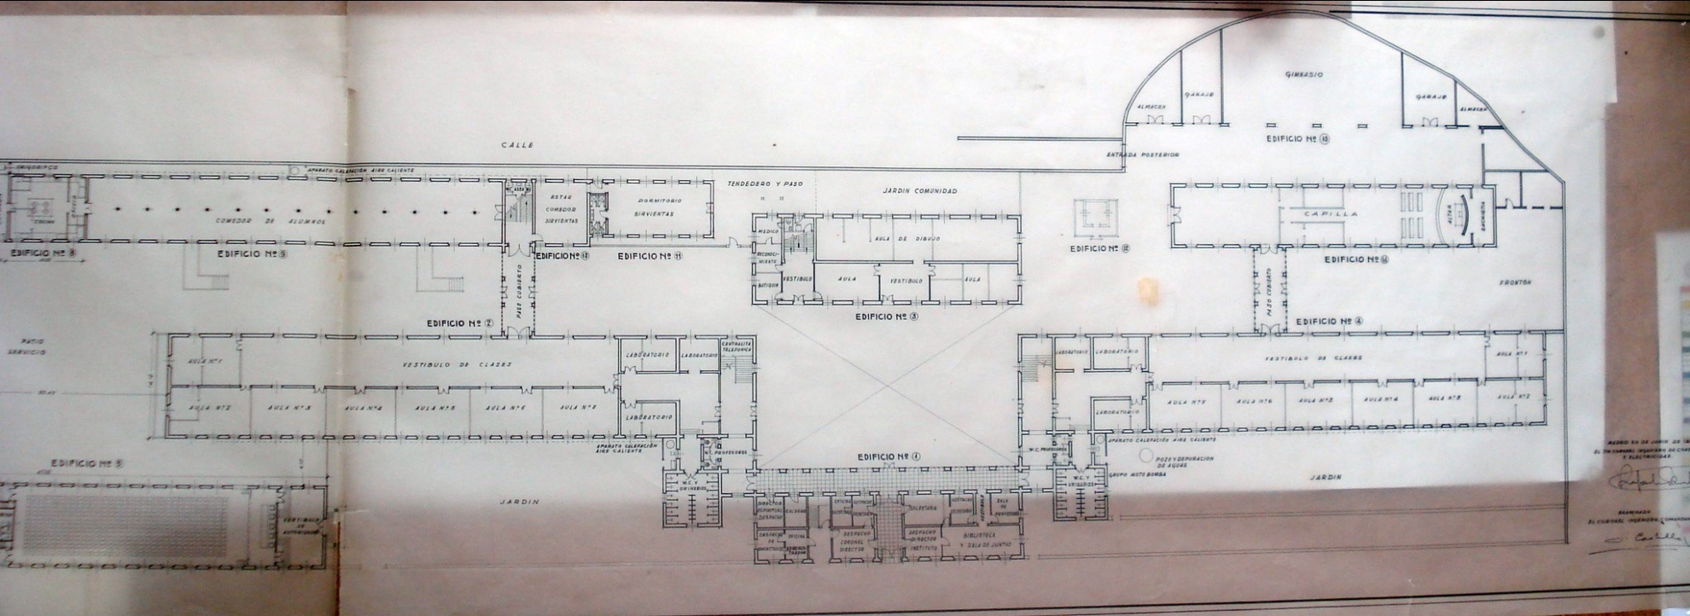
Además de las plantas del edificio actual (cuando aún eran dormitorios para la tropa), aparecen en aquel plano general, la zona de Aulas, Capilla y el Gimnasio, en el que tantos cogotazos nos arreamos.
No aparece en este diseño la acacia, situada junto al portón de
entrada y salida de camiones, una de cuyas ramas casi era ya familiar
nuestro al permitirnos entrar y salir por ella a horas intempestivas.

Slide 13
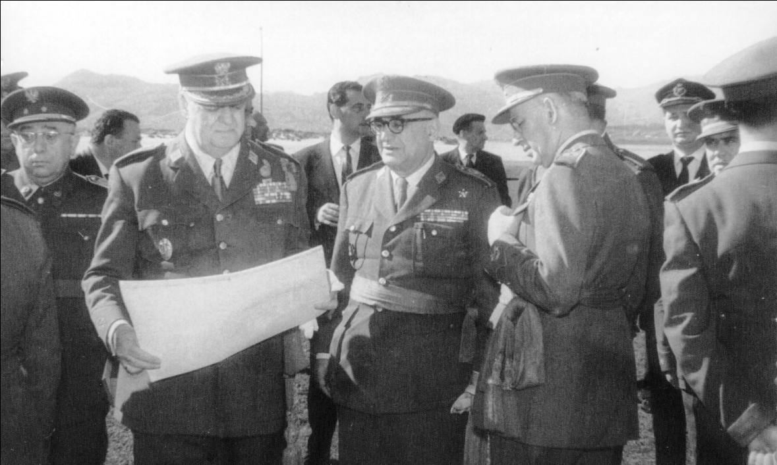
El 19 de octubre de 1960, hará pasado mañana 55 años, el Ministro del Ejército, entonces Tte. Gral Barroso, inauguró nuestro querido Patronato, ante los 120 primeros niños que lo ocuparon por primera vez para poder estudiar bachillerato en régimen de prisión permanente no revisable, digo, internos, disculparme porque no sé yo en que estaría pensando, je, je, je .

Slide 14
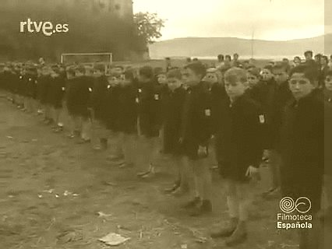
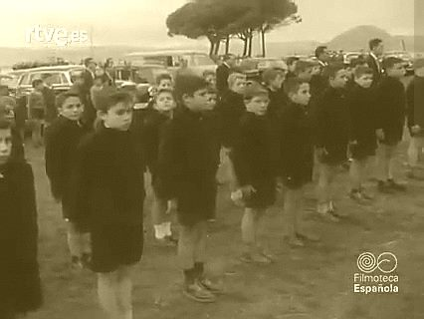
El centro tenía capacidad para cobijar a 500 alumnos en régimen de internado y 200 en externado.
Miles adolescentes y pre adolescentes han pasado desde entonces por sus aulas, convirtiéndose en verdaderos embajadores de la maravillosa ciudad de Santoña, tanto en España, como en otras partes del mundo. Como podéis ver sus rostros desechaban alegría y sonrisas a raudales.
Qué tiempos aquellos. Iros buscando los más antiguos. Y al fondo a la derecha, los 6 pinos de entonces, tan objeto de debate en la red hoy.

Slide 15
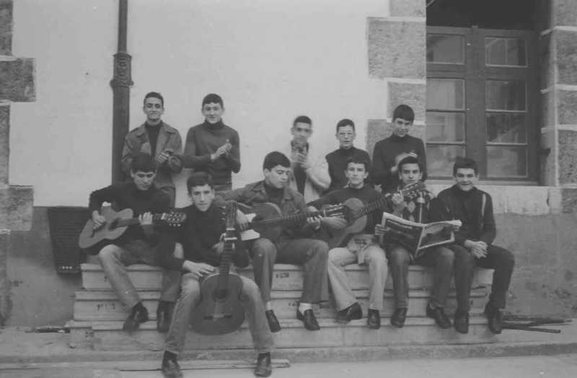
Y tras 1975 se implantó el BUP (imagen del último curso de Bachillerato) que también dejó ineludible huella en el colegio, como podemos ver en esta fotografía de compañeros nuestros, donde aparece entre otros Vítores (el más pequeño) con la guitarra entre las piernas. Supongo yo que para que no se la cambiasen de lugar los palmeros posteriores. Iros buscando algunos de ese curso. Es muy fácil reconocerse

Slide 16
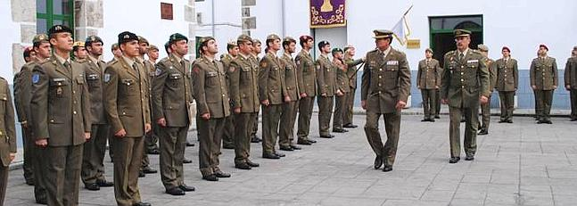
Fue en 1989 cuando el Patronato, pasó a convertirse en centro de formación preparatorio de alumnos/as para su ingreso en la Academia General Básica de Suboficiales, habiéndose formado desde entonces 3.369 alumnos e ingresado en la AGBS 2.772. Llegando el curso 2014 al 87% de ingresados.
Enhorabuena a profesores y alumnos/as porque son porcentajes de aprobados muy altos gracias a su esfuerzo y dedicación.

Slide 17

2ª parte: Aquellos tallos verdes
Desde esta presentación os recomiendo poner como fondo el tema: El puente sobre aguas turbulentas, de Simon & Garfunkel, por su importancia para la mayor parte de nosotros en aquellos viejos tiempos.

Slide 18

1ª parte: Infancia
Creo recordar que cuando muchos de nosotros llegamos a Santoña no tendríamos más de 12 o 13 años. Incluso se daba el caso de que algunos ya habíamos estado en la Colonia Infantil General Varela de Quintana del Puente, Palencia.
Y aquello, claro está, había marcado nuestra infancia: allí repartía “estopa” todo el mundo: Monjas, sargentos, soldados o celadores; unido al agua fría para ducharse cuando se acababa la caliente; formación ante la fachada principal, aunque hiciese un frío de 3 pares de… como podéis ver, un auténtico choyazo de colegio, pero que nos curtía que no veas.

Slide 19
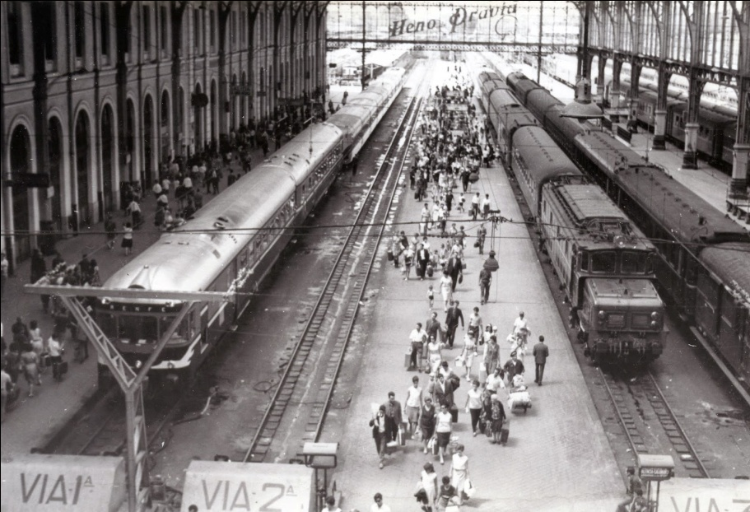
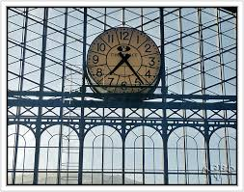
Rondaba la década de los 60 para algunos y los 70 para otros, cuando cada año a principios de octubre, todos cual borregos, salíamos camino de Cantabria.
Recuerdo con especial cariño nuestra partida desde la Estación del Norte madrileña.
Antes del anochecer llegábamos a aquel viejo edificio de hierro y cristal, encanecido por la lluvia pero hoy lleno de historia y miles de recuerdos para muchos de nosotros.

Slide 20
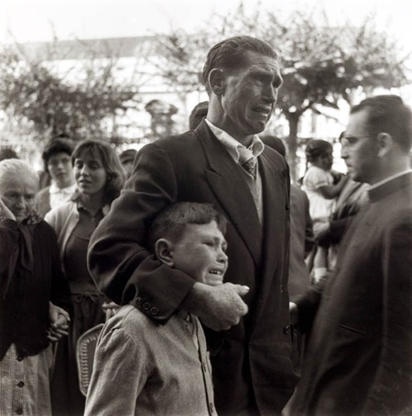
Allí tras dejarnos nuestros padres en manos de los “tutores a la fuerza”, (he de decir que el de la sotana que aparece aquí debía ser un familiar más de uno de aquellos pequeños), encargados de llevarnos sanos y salvos hasta Santoña;
Esto, que en principio parecía algo imposible, sin embargo, se convertía en real cada otoño.
A las 20 horas en punto, el tren expreso nocturno, con alevosía, partía hacia nuestro destino: Santander.
Entre tanto, nuestras madres con lágrimas en los ojos se despedían de nosotros; unos bastante acongojados, y otros, los más veteranos, más felices que un perro con 2 colas al disponer de plena libertad, que no libertinaje.

Slide 21

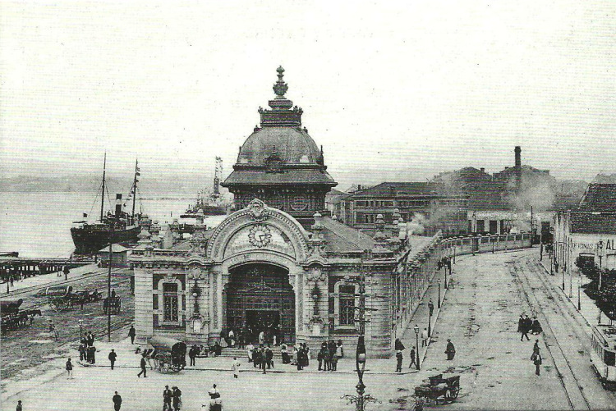
Madrid, Ávila, Medina del Campo,
Aguilar de Campoo, aquel pueblo de las galletas centenarias, con su maravilloso olor a ese redondo desayuno recién hecho,
precisamente al amanecer,
y que nos despertaba, nunca mejor
dicho, además del sueño, un
increíble revoloteo de saliva y
jugos gástricos.
El que más y el que menos, se
quedaba pasmado mirando las
luces del pueblo, mientras nos
entraba un hambre de mil
demonios.
Y a las 8, después de 12 horas de
traqueteo llegábamos a la estación
de Santander.

Slide 22
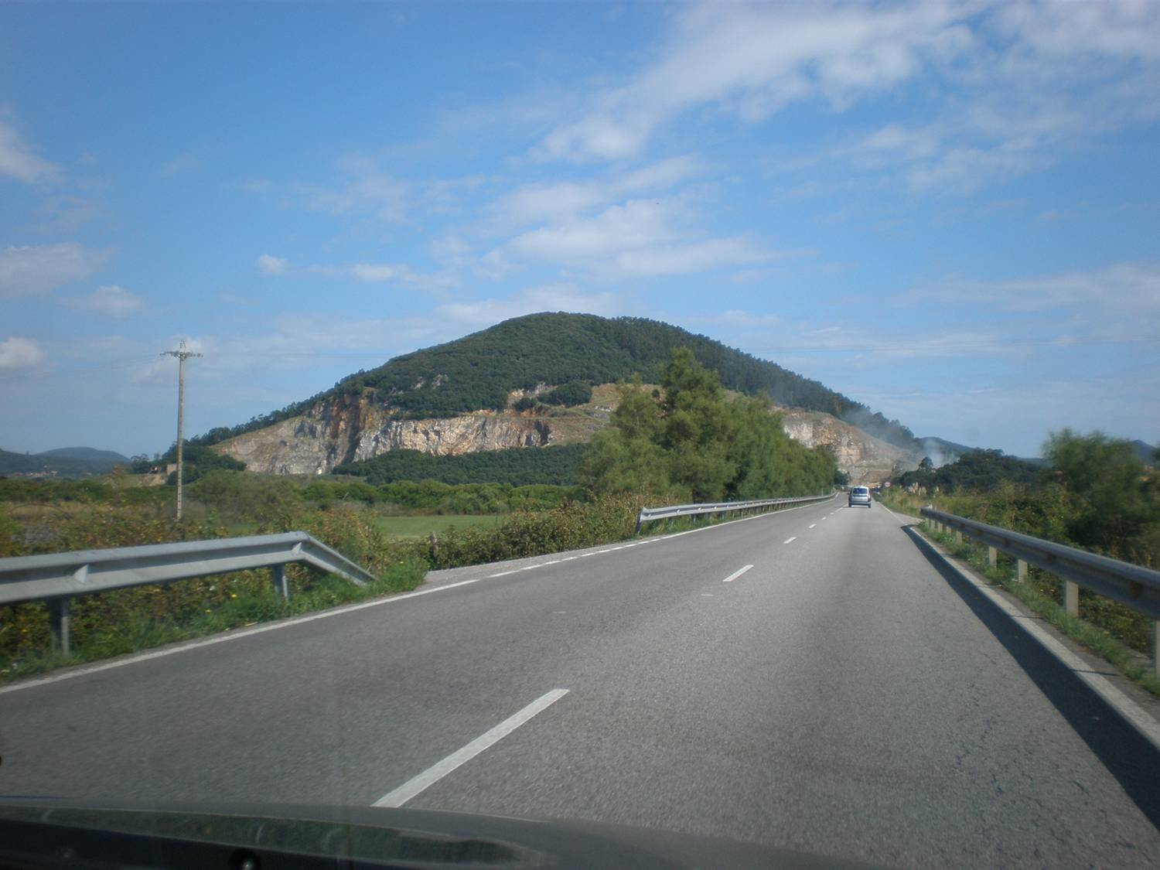
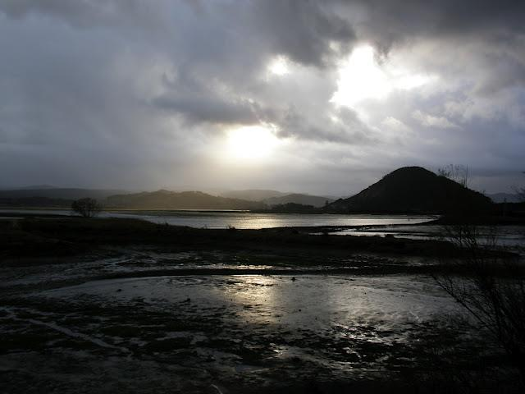
Desde allí, en autobús, previo pase de lista no fuese que alguno se hubiese tirado en marcha, el camino hacia Santoña.
Astillero, Colindres, MonteJano, y por último nuestra ciudad querida rodeada por el mar y la marisma.
En aquel maravilloso lugar tendría lugar un cambio importante en las vidas de quienes pasamos por allí.
Tiempos infantiles de contestaciones ante lo que habíamos hecho:
El “me da la gana”, “no me da la gana”,
era más que habitual, hasta que terminaba con el castigo oportuno.
Los niños, que éramos, teníamos que ser sometidos a la disciplina - ¡qué remedio!
Aunque en nuestra lucha, sólo aspirábamos a volver a hacer de nuevo y a la mínima oportunidad “lo que nos daba la gana”.

Slide 23
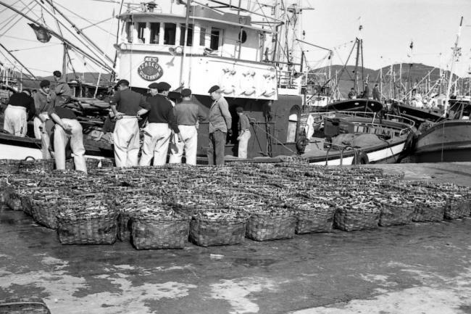
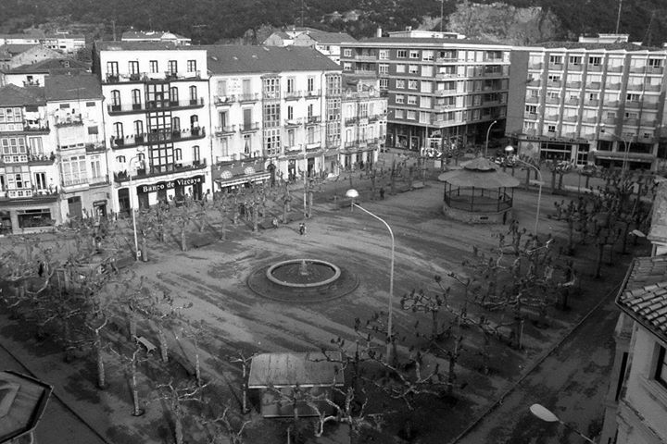
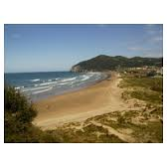
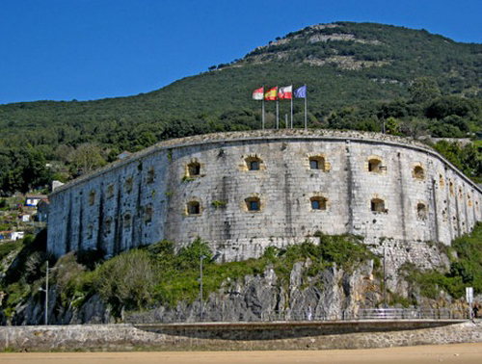
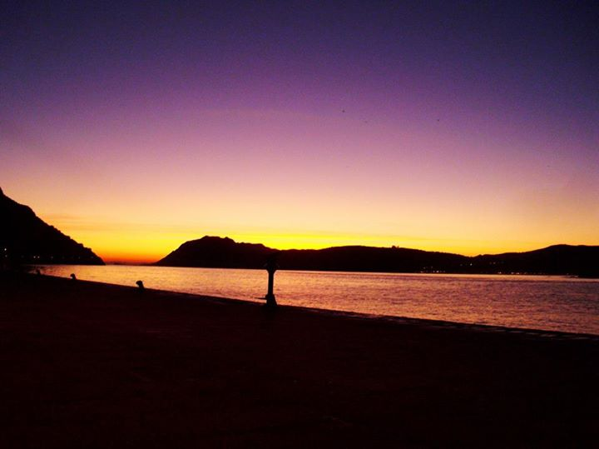
Y qué decir de Santoña y sus alrededores; allí aprendimos a socializarnos a la par que íbamos creciendo. Con su monte Buciero, sus diversos fuertes y las playas como la de Berria o la del fuerte de San Martín, que supongo seguirá tomándose al asalto por los “guiris”, cuando llega el verano, pero que entonces era usufructo de unas pocas familias de etnia Calé.
Y aquellos maravillosos atardeceres cuando el sol se perdía a lo lejos por el horizonte, lamiendo suavemente el agua del Cantábrico. Qué paz y belleza.

Slide 24
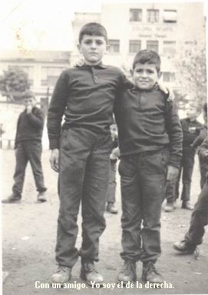

Esta fotografía de
Carlos P.A. es de
Quintana del Puente
Santoña, esa maravillosa tierra en la que nos criamos y que fueron los de más solera, los que se alzaron con el santo y seña del colegio, los que marcaron nuestra adolescencia adquiriendo un carácter que no volvería a repetirse nunca más.
Me refiero vosotros, mis compañer@s de fatigas y adolescencia, aunque hoy me cueste trabajo, viéndonos más o menos gordos, más o menos calvos, más o menos canosos, pero felices tod@s por haber vivido aquellos años. Incluso hubo alguno, que cojeaba tan bien, que nadie sabía nunca de qué pie cojeaba. Como podéis ver hoy, las féminas siguen estando como estaban entonces: como un queso.

Slide 25
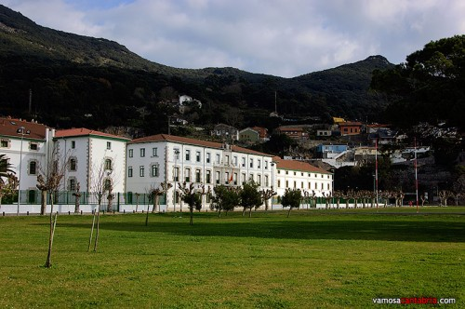
La acogida inicial solía ser cordial y hoy me pasma pensar que unos centenares de alumnos contaran con tales instalaciones. Realmente fuimos unos “suertudos” quienes estudiamos allí.
Ante aquella imponente muralla blanca de piedra, había más terreno libre que edificado, y al final del campo, el mar. Como anécdota de mis años infantiles, comprobé como entre aquellas paredes un compañero llevó a cabo este sabroso diálogo en la clase de religión (entonces la única alternativa, era la de los toreros) ante D. Esteban, nuestro sacerdote:
¿Cuántos son los enemigos del alma?
Los enemigos del alma son tres.
¿A saber?
El demonio, el mundo y la carne.
Mientras otro compañero, cuyo nombre omito por respeto, sopló por lo bajini al examinando: Y el pescado también.

Slide 26
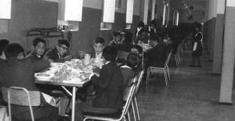
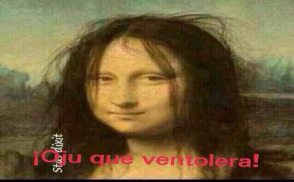
Extraordinarios años de estudio, juegos y también castigos flotaban en el aire, mientras el jefe de mesa, por ejemplo a la hora de comer, trataba de imponer la autoridad otorgada por la veteranía de ser de un curso superior.
Aquella vida imaginativa que comenzaba con un tiempo de estudio, a primera hora de la mañana finalizando a última hora de la tarde, poco antes de cenar, junto con las clases respectivas formaban todo nuestro horario, guiados siempre por el inconfundible sonido de la sirena, que cual corneta impartía los horarios.
Y así se iba continuando a lo largo del curso lectivo, brindándonos siempre, creo yo, muy buenos ratos, aunque cada mañana siempre había un intento de prolongar el sueño, sobre todo los lunes, tras el cachondeo del sábado y domingo.
Esta imagen no os sonará extraña a los/as que hayáis venido estos días, al 55 aniversario, tras las noches vividas.

Slide 27
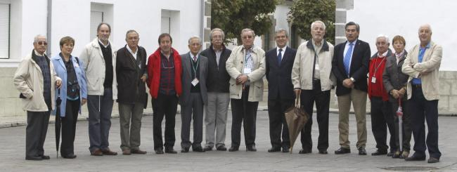
Nuestros profesores, a quienes les debemos nuestra formación y triunfo en la sociedad
donde vivimos, igual que a nuestros padres les debemos la vida. Tengo que decir sin temor a equivocarme, que nos formaron como personas. Podría dedicar una presentación a cada uno de ellos y no tendría suficiente espacio ni tiempo además de aburriros, así que comento una anécdota particular de mi curso.
D. Julio Arrontes (DEP), nuestro querido profesor de matemáticas solía sacar a la pizarra a un alumno cada día, y, conseguía, mediante la lenta contemplación de aquellos imberbes educandos, que estuviéramos en vilo hasta el mismo momento en que pronunciaba el nombre del “nominado”, instante en el que un suspiro generalizado de alivio salía de nuestras bocas.
Tanto a él como al resto, los recordamos con infinito cariño y agradecimiento ya que siempre basaron su educación y respeto en el diálogo y jamás en el castigo físico ni en el miedo., excepto uno que precisamente iba siempre de negro y con sotana, que repartía cada galleta con la mano abierta que ya quisieran las Fontanedas de Aguilar de Campoo.

Slide 28
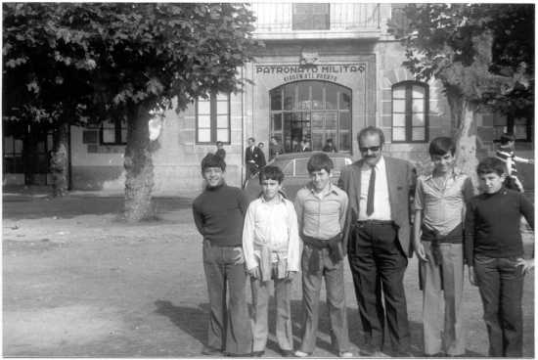
Y tampoco podemos olvidar a nuestro celadores, tanto los anteriores como Felipe Tello y sus compañeros, como los posteriores, uno de los cuales aparece en esta instantánea, con quienes convivimos mis compañeros de promoción y siguientes. La fotografía es de 1972 tomada por Matías Simón Villares.
D. Pepe, apodado “pepón” por alguno de aquellos infantes cuya piel según oíamos de vez en cuando, parecía ser del verdadero diablo. Pepe, era una persona amable, un tanto reservado, pero buena gente como buen gordito.
Jesús, alias “el piti”, supuestamente el poli investigador de todas las travesuras realizadas por los susodichos diablos en el internado.
Juan Monago, alias “juaneras”, quien con su chaleco tipo sheriff del lejano Oeste y sus gafas oscuras, más parecía sacado de una película de Alfred Hitchcock, pero puedo asegurar os que a más de uno le tenía acongojado.

Slide 29
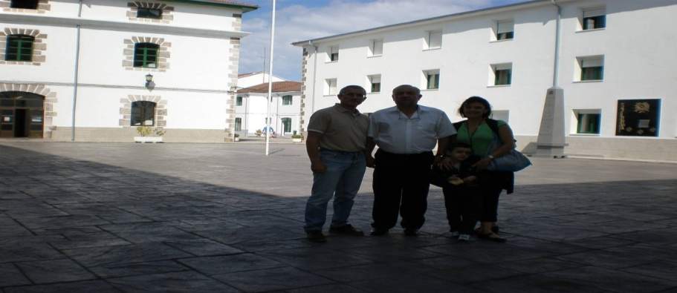
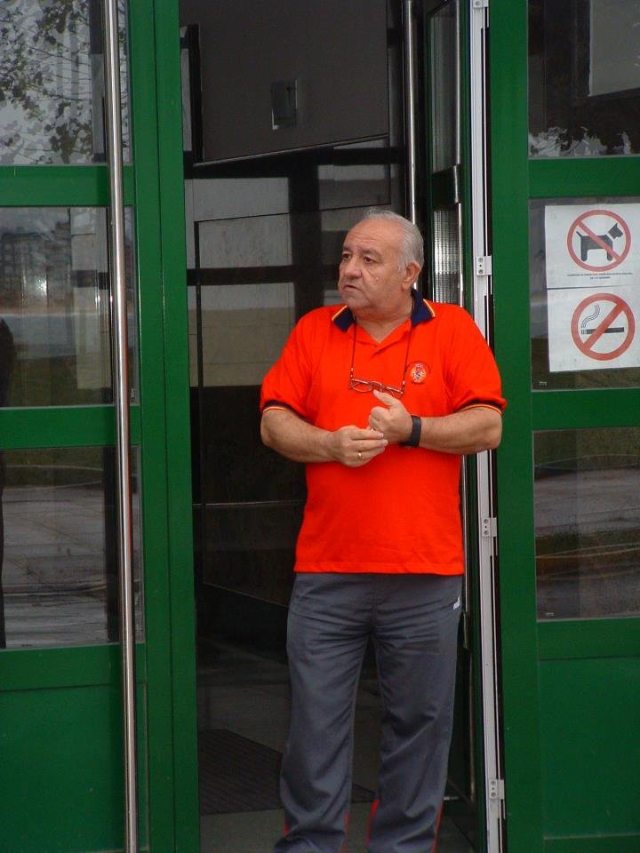
- Daniel, excelente persona, muy currante, de trato agradable y comunicador. Si podía te ayudaba cuando estabas con el agua al cuello, y siempre que no la hubieses armado muy gorda.
Floriano, alias “Sin” (daros cuenta que aún no se había inventado la “sin”) y “Floriano”. Ya existía la creencia popular que era campeón cántabro de levantamiento de vidrio en barra fija. Si puedo decir por propio convencimiento, de que más de una vez, (como Daniel), hizo la vista gorda al pillarnos entrando por la acacia junto al portón posterior y que se veía perfectamente desde la cristalera central del Patronato.
Echevarría, alias “el novelero”, por su capacidad para descubrir dónde tenías escondida durante el tiempo de estudio la novela del oeste, o de gangsters, que siempre iba a parar a su bolsillo del pantalón, para que cual trofeo de caza todos viésemos la requisa realizada una vez más.
¡Ohhh, qué lince! Aunque nosotros pensásemos entonces, ¡que c….ón!.

Slide 30
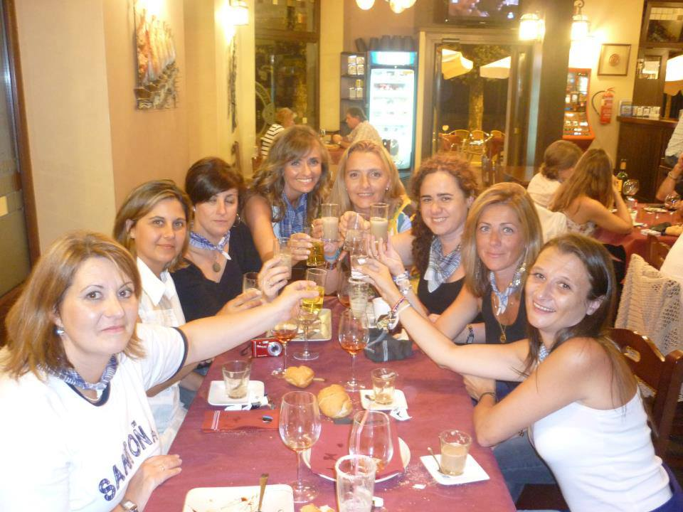
Y a mediados los 70, llegaron ellas, las más bellas (no precisamente las botellas) Mª José,
Marian, Marisa, Puerto (s), Clara, María, Gemma, y tantas otras de cuyo nombre no puedo acordarme, como las compañeras de la fotografía.
Comenzó el año 1973 y nos deparó una maravillosa sorpresa: la llegada al Patronato en régimen de externado, de aquellas jóvenes que habían dejando de ser niñas, y cuyos rasgos de mujer eran cada día que pasaban por nuestra vera, más evidentes; a la par que dejaban impregnados los pasillos y clases de una estela de joven y sensual perfume, que nos tenía encandilados a todos. Qué maravilloso cambio en el ambiente dejar el olor a “sobaquillo” o “tigre”, por aquellas maravillosas fragancias femeninas.

Slide 31
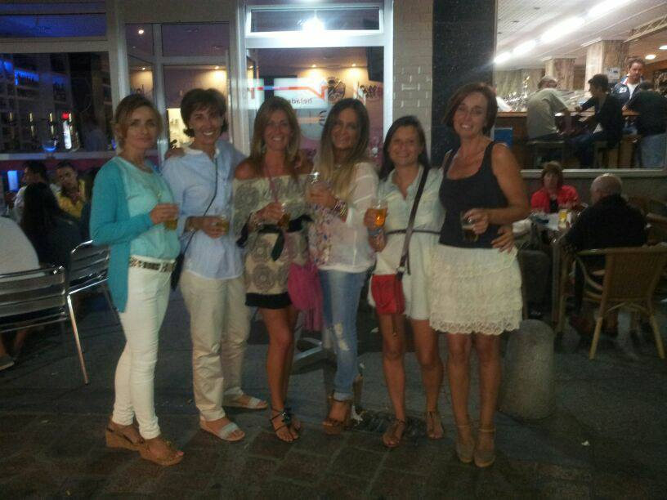
Aquellos tipazos llenos de incipientes curvas, aquellas
sonrisas, aquellas preciosas cabezas aliñadas con melenas o coletas, aquellas pecas en caritas sonrosadas, hacía que te diese un “no sé qué, qué que se yo” y que pensaras que con un simple y pequeño roce de aquella piel morirías electrocutado.
Y como muestra el botón de la fotografía no vayáis a pensar que idealizo.

Slide 32
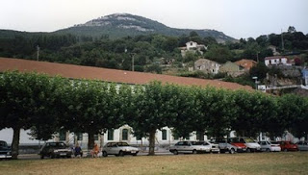
Y para finalizar no podría dejar de mencionar a quienes tan bien trabajaban en la sombra dirigiendo el timón de aquel navío:
Su coronel director, el piloto de toda aquella maniobra. Hubo de todo, como en botica, hasta el Coronel González Larrinaga que se bañaba en el mar cada mañana, hiciera el tiempo que hiciera, y al que veíamos desde el dormitorio mientras nos vestíamos para bajar a desayunar, a la par que pensábamos “hay que ver cómo los tiene puestos este tío”.
O el comandante Cabestany, y su amarillo bigote, excelente persona y, buen profesor cuando tenía que suplir por “escaqueo” al profesor de E. Física.

Slide 33
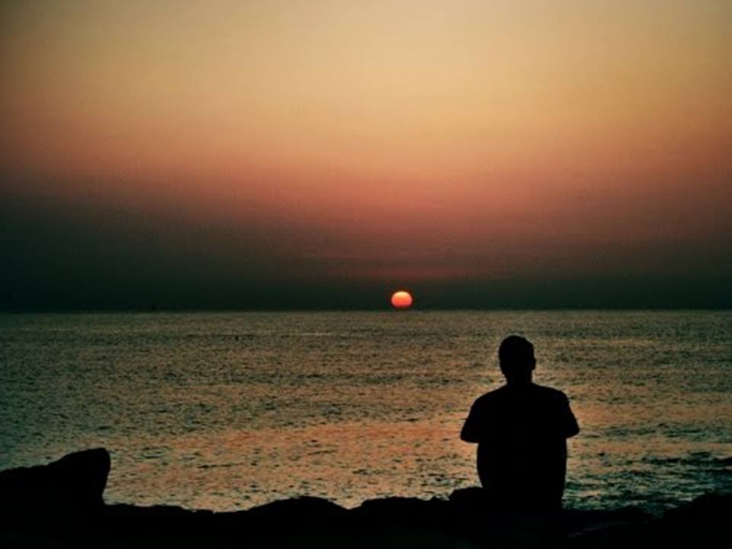
Al otro comandante, D. Abdón, encargado de la administración, también gran personaje y muy humano.
A D. Paco, el secretario, posiblemente el taquimecanógrafo más rápido de la comarca y, hablando de secretaría, no puedo olvidar a Clara … quien con aquellos vaqueros ajustados a sus despampanantes curvas, hacía que cada vez que la viésemos, nuestros pensamientos inmediatamente se fuesen a otro lugar escondido de nuestra mente, aunque como su padre era el jefe de puesto de Santoña no nos meneábamos un pelín.

Slide 34
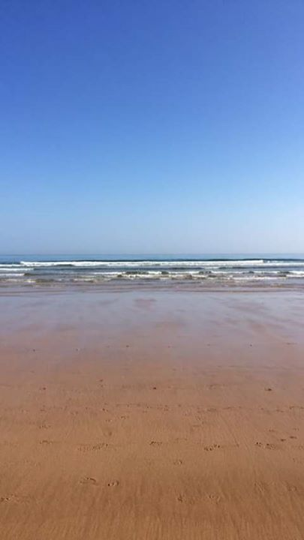
Recordaría con enorme placer tantos y tantos lugares por los que caminábamos, como en Berria a lo largo de su finísima y dorada arena, que cuando era golpeada por la mar y el sol inundaba todo con un color de luz rosada, al deslizarse nuevamente hacia el interior con la marea.
Aquel arenal dorado y brillante te deslumbraba, con los finísimos granos de minúsculos guijarros erosionados por las olas. Mientras, frente a ti se abría, en forma de abanico, más allá del agua, el horizonte marino con el azul del cielo uniéndose en el infinito. ¡Carajo, mirad la fotografía que es lo mismo!

Slide 35

O el faro del Caballo o el del Pescador, que tanto nos gustaban y que hoy nos retraen a los años de nuestra juventud, devolviéndonos la alegría de las libres carreras por el monte, bajando y subiendo los 700 escalones, muy pendientes del peligro para no romperte la crisma y, con aquel imán azul del agua que sin saber porqué siempre te atraía.

Slide 36

No puedo ni quiero terminar sin agradecer tanto a la Comunidad Autónoma de Cantabria, como al Excmo. Ayuntamiento de Santoña, representado hoy por su alcalde, compañero del Instituto Manzanedo, con quienes entonces teníamos nuestras más y nuestros menos, sus reconocimientos a los antiguos alumnos del Patronato, tanto por su apoyo a nuestra Asociación, como por sus reconocimientos hacia nosotros a través de la promoción turística, que cada uno realizamos, de esta hermosa villa en España y en el mundo.

Slide 37

Como habéis visto en esta presentación el pasado y el presente nos deja que comparemos, si miramos hacia atrás, es mejor lo que tenemos.

Slide 38


Y como empecé con el inglés (ya sabéis que lo domino
siempre que sea bajito y se deje), quiero daros las gracias
por vuestra atención junto al brillo impagable de vuestra
presencia, porque las cosas no se ven como son, sino que
cada uno/a de nosotros /as, las vemos como realmente somos.
En nombre de todos los componentes de la Junta Directiva de
la Asociación, muchas gracias por acudir a este 55 aniversario, y aquell@s que no habéis podido, no sabéis lo que os habéis perdido, je, je, je. Y en la próxima, más y mejor.

